Slide 1
الإحصاء الحياتي/ المحاضرة الثالثة
عرض البيانات
م.د . سالم كريم هجول

Slide 2
الأهداف المحاضرة :
في نهاية هذه المحاضرة يكون الطالب قادر على:
ان يعرف أسلوب عرض البيانات بدقة.
أن يذكر أنواع عرض البيانات وبطريقة صحيحة
يقارن بين الرسوم البيانية وبطريقة صحيحة.

Slide 3
أسلوب عرض البيانات
يعتمد أسلوب عرض البيانات على نوع البيانات وهدف الباحث من هذا العرض وعلى طبيعة الذين يقدم لهم العرض .......الخ, ومن هذه الأساليب الاتي:
1.العرض الجدولي .
2.الرسوم البيانية.

Slide 4
اولا : العرض الجدولي
يتم عرض البيانات في جدول او جداول بشكل منطقي ومعبر وبحيث يتم العرض بأوضح صوره لفهم الظاهرة بشكل جيد ومن اهم القواعد التي يجب مراعاتها عند العرض الجدولي:
ان تكون عناوين الجداول مختصرة ومعبرة.
اختيار عناوين واضحة للأعمدة والصفوف.
ترتيب البيانات داخل الجدول وفق التسلسل الزمني او حسب الأهمية.
توضيح وحدات القياس المستخدمة.
كتابة مصادر البيانات بشكل واضح.
الإيضاحات والهوامش توضع بها علامة وتكتب اسفل الجدول.

Slide 5
جدول التوزيع التكراري
تسلسل | الفئات class | التكرارات f
مكان التعليق حول الجدول

Slide 6
ثانيا: الرسوم البيانية
هو الأسلوب الأكثر جذبا للانتباه كما انه يخاطب عقول جميع المستويات والتخصصات حيث يتم العرض باستخدام الصور والاشكال المعبرة عن ظاهرة معينة وبطريقة جذابة يستهوي كل من يطلع عليها.

Slide 7
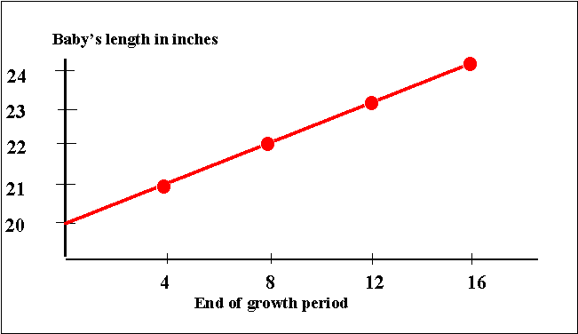
1.الرسم البياني الخطي Line chart

Slide 9
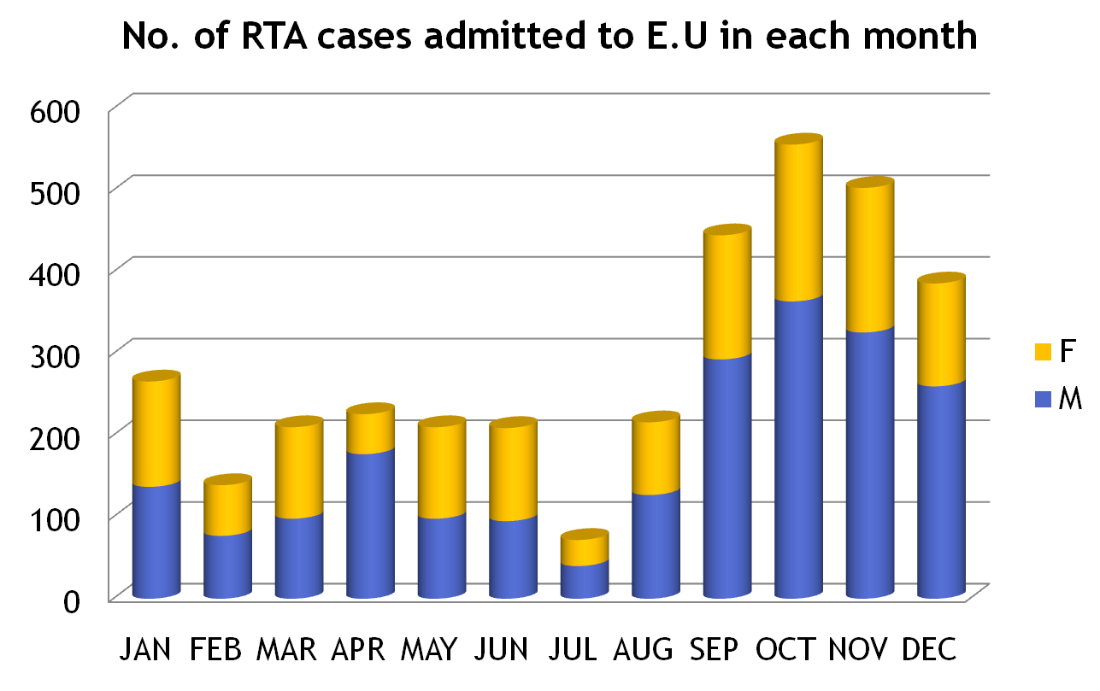
2.شريط الرسم البياني Bar chart

Slide 10
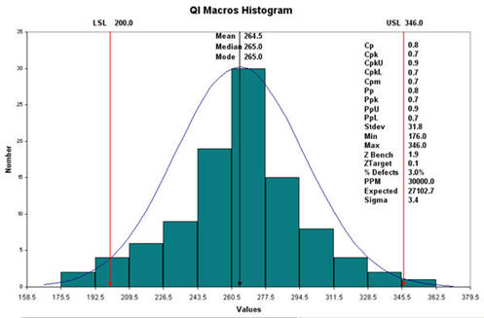
3.الرسم البياني (Histogram)

Slide 11
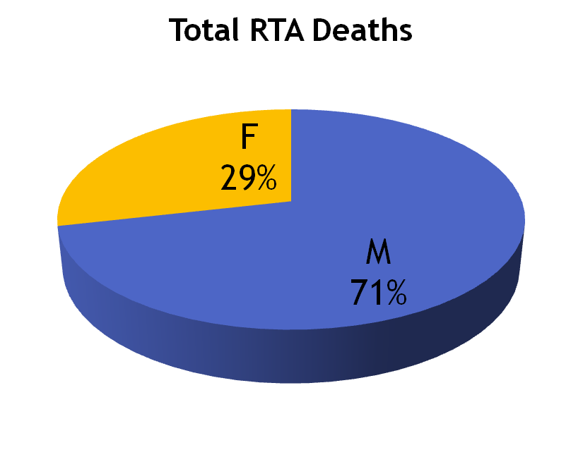
4.مخطط دائري Pie chart

Slide 12
5. المنحني البياني
Graphic curve
x
Notes:
page 79 of text

Slide 13
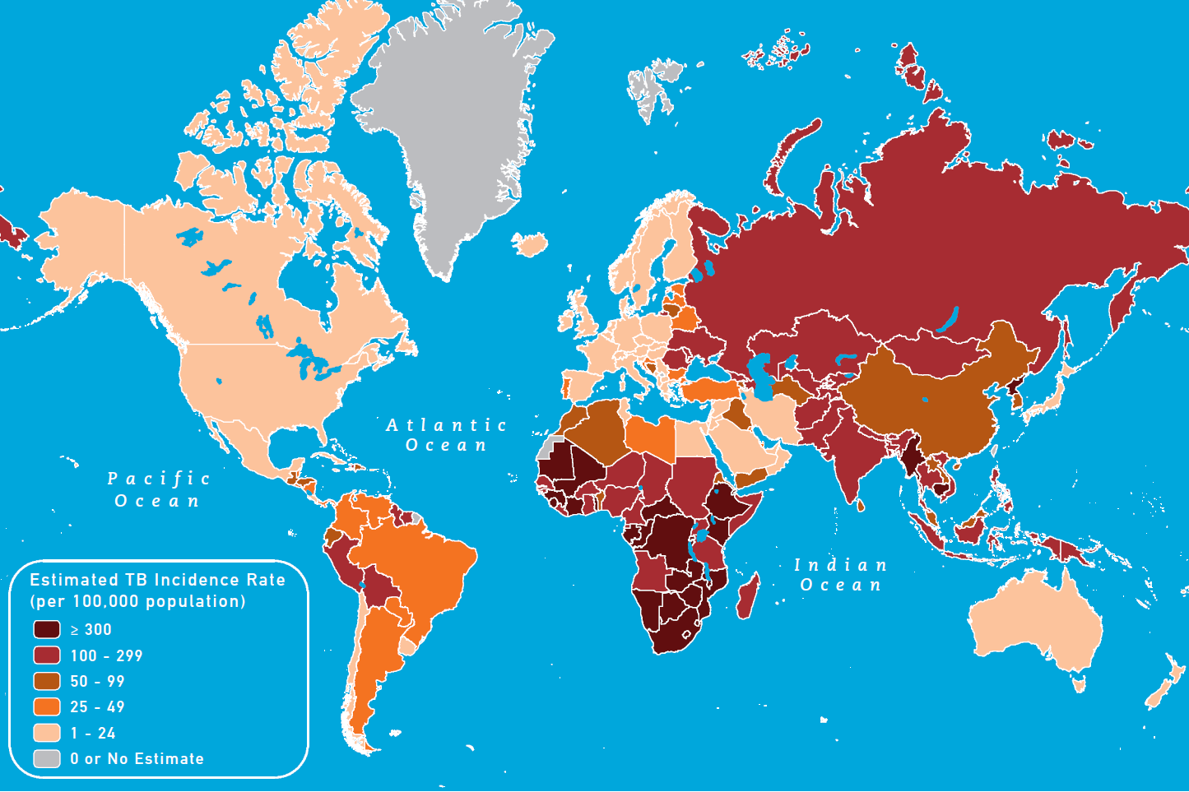
6.خرائط توضح انتشار وباء عالمي

